Slide 1
FIELD ISSUE OPS / SYSTEM PRESENTATION
非标设备项目现场问题协同系统
微信小程序
Web 管理端
现场录入 跟进 / 关闭
项目 / 统计 分派 / 分析
从 Excel 问题表，升级为项目优先、图像驱动、责任清晰、闭环可追溯的企业级问题协同平台
统一后端 + MySQL / Redis / MinIO
统一权限、状态机、附件、编号、统计口径
项目优先
现场录入
闭环管理
附件证据
版本范围：当前可运行系统说明稿
2026.03

Slide 2
WHY CHANGE
为什么必须从 Excel 升级
这不是换一个录入界面，而是重构现场问题的传递方式。
Excel 的真实问题
管理层的真实痛点
项目团队的真实成本
文字描述不足、现场情况还要反复追问、状态和责任缺少统一口径。
打开问题后不能在 10 秒内理解本质，不知道影响、责任人、下一步。
责任归属不清、反复催办、超期问题不可视，统计也无法沉淀。
本系统要解决什么
交付给企业的直接结果
• 把每个问题从“文字行”变成“现场问题对象”：有项目、有责任、有附件、有时间线。
• 让现场人员以拍照、拍视频、选项目、简单跟进为主，尽量减少纯文字输入。
• 让项目经理和管理层按项目查看问题池，快速识别高优先级、超期、未分派问题。
• 让问题关闭不再靠口头确认，而是保留关闭人、关闭时间、关闭说明和证据附件。
• 现场与管理层使用同一套数据，不再重复维护 Excel 和聊天记录。
• 管理端可以做项目团队、责任人、优先级、统计分析和项目轮巡。
• 小程序与 Web 共用账号体系、同一后端和数据库，便于后续私有化部署。
• 整个问题链路具备审计能力，适合企业现场管理、追溯和复盘。
WeCHAT OPL Platform
2

Slide 3
ROLE DESIGN
角色分工不是一堆账号，而是现场协作关系
现场人员 / 工厂
责任工程师 / 项目经理
管理层 / 管理员
小程序轻操作，核心目标是随时记录真实现场。
Web 做重管理，小程序也能随时推进状态。
一个做运营看板，一个做基础账号和权限。
• 选择项目后快速录入问题。
• 上传照片、视频，自动带录入人和录入时间。
• 查看我的问题、待我处理、当前项目 OPL。
• 在问题详情里提交跟进记录和关闭证据。
• 只在当前项目问题库内分派责任人。
• 调整优先级、推进状态、补充处理说明。
• 维护项目团队，限定谁可以分派、验证、关闭问题。
• 按项目视角看清重点问题、下一步和风险。
• 驾驶舱按项目轮巡或手动选择项目查看整体状态。
• 统计页看趋势、结构、超期和高优先级压力。
• 用户管理支持预创建账号、微信绑定、导入、重置密码。
• 系统角色负责权限，项目团队负责项目内岗位和职责。
关键原则：权限角色控制“能做什么”，项目团队控制“在哪个项目做什么”。
WeCHAT OPL Platform
3

Slide 4
ARCHITECTURE
系统总体架构
一套后端、一套数据库、两套前端入口，所有规则统一收口。
MySQL
Redis
业务主库
缓存 / 登录辅助
微信小程序
Spring Boot 后端
登录绑定 项目选择 问题录入 跟进与关闭
认证与微信绑定 RBAC 权限 Issue 状态机 附件服务 项目团队 统计计算
MinIO
图片 / 视频 / 证据附件
Web 管理端
驾驶舱 项目问题库 问题详情 用户与统计
Docker Compose
MySQL + Redis + MinIO + Backend + Web
为什么这套架构稳：前后端职责清晰、状态规则只在后端、附件存储可替换、部署可本地可私有化。
WeCHAT OPL Platform
4

Slide 5
LIFECYCLE
问题闭环主链路
系统的核心不是 CRUD，而是让问题形成可执行、可追溯、可关闭的流程。
新建 NEW
已受理
处理中
待验证
已关闭
项目 + 标题 + 描述 + 媒体
明确责任人和处理入口
跟进记录、附件、说明
处理完成，等待确认
关闭人 / 时间 / 证据
可挂起
可取消
每次推进都记录什么
关闭问题时必须关注什么
• 状态从哪里变到哪里。
• 谁执行了这次操作。
• 操作时间和备注。
• 是否上传了处理附件、跟进附件或关闭证据。
• 谁关闭了这条问题、关闭时间是什么时候。
• 关闭说明可以补充处理结论。
• 关闭证据可上传图片和视频，直接作为验收依据。
• 关闭后仍保留时间线和附件审计，不丢失过程记录。
WeCHAT OPL Platform
5

Slide 6
WEB PAGES
Web 管理端页面总览
这部分面向项目经理、管理层和管理员，强调重管理、重分析、重追踪。
登录页
驾驶舱
项目选择器
账号密码登录，进入统一后台。
全局或单项目 KPI、趋势、轮巡。
先选项目，再进入项目问题库。
项目问题库
问题详情页
项目管理
筛选、分页、新建问题、整项目统计。
附件预览、分派、优先级、状态推进、时间线。
项目主数据、项目团队、成员同步与导入。
统计分析
用户管理
字典管理
趋势、状态结构、项目压力和重点问题。
创建/导入账号、微信绑定、角色、参与项目。
分类、来源、部门、模块等标准口径。
WeCHAT OPL Platform
6

Slide 7
WEB - DASHBOARD
驾驶舱：管理层首先看到的页面
页面功能
怎么使用
• 顶部项目选择器：手动切换项目查看单项目数据。
• 未选择项目时可自动轮巡，适合会议室大屏或管理巡检。
• 展示总数、未关闭、高优先级、超期、趋势和重点问题。
• 把“要先看什么项目、哪类问题最急”收敛成一屏信息。
• 1. 登录后直接进入驾驶舱。
• 2. 选择具体项目，查看该项目的 KPI 和重点问题。
• 3. 不选择项目时，系统自动轮巡各项目。
• 4. 点重点问题或某个项目入口，进入项目问题库或问题详情。
适合谁
管理层看节奏，项目经理看风险，会议场景看轮巡。
WeCHAT OPL Platform
7

Slide 8
WEB - ISSUE LIBRARY
项目选择器 + 项目问题库
从 Web 端录入、筛选、查看问题时，永远先锁定项目。
先选项目，再进问题库
在 Web 端录入新问题
这页解决了什么
STEP 1
通过项目选择器按项目编号、名称、客户筛选。
STEP 1
问题库页面直接点击“新建问题”。
STEP 1
把项目问题池和全局问题池彻底区分开。
STEP 2
进入项目后，顶部统计按整项目口径展示，不受分页影响。
STEP 2
当前项目自动带入，避免录错项目。
STEP 2
让问题筛选、统计、责任判断都围绕项目展开。
STEP 3
支持关键字、责任人、状态等条件筛选。
STEP 3
可填写标题、描述、分类、优先级、设备/模块、责任人。
STEP 3
让 Web 端不只是查看，也能补录问题。
STEP 4
列表支持直接进入问题详情。
STEP 4
支持上传图片和视频附件，作为问题现场证据。
STEP 4
为项目经理提供最常用的管理入口。
WeCHAT OPL Platform
8

Slide 9
WEB - ISSUE DETAIL
问题详情页：最重要的一页
打开后应在 10 秒内知道当前阶段、责任人、下一步和最新动作。
页面内能做什么
如何实际使用
• 顶部直接看标题、优先级、当前阶段与描述。
• 附件在描述区下方直接预览，图片和视频都能查看。
• 右侧做责任分派、优先级调整和状态推进。
• 时间线查看系统记录、人工跟进和附件评论。
• 关闭时填写关闭说明、关闭证据，并记录关闭人和关闭时间。
• 1. 先判断当前阶段、责任人和下一步是否正确。
• 2. 若需改责任人，在此页直接分派，且只能分给当前项目团队成员。
• 3. 若问题进入收尾，切到“关闭问题”，补说明和证据附件。
• 4. 所有状态变更、评论和附件都会沉淀在时间线中。
为什么这页重要
它把“描述、证据、责任、进度、关闭”五件事收敛到一处，是全系统的协同核心。
WeCHAT OPL Platform
9

Slide 10
WEB - PROJECT MANAGEMENT
项目管理与项目团队
项目不是只有项目经理一个字段，而是一支有岗位、有权限的团队。
项目管理页包含什么
项目团队能表达什么
• 维护项目编号、名称、客户、项目经理、起止日期、项目状态。
• 从项目页直接进入该项目的问题库。
• 查看并维护“项目团队”。
• 支持从现有 OPL 同步项目成员，减少手工维护成本。
• 支持项目成员批量导入。
• 同一个人在不同项目内可以承担不同岗位。
• 项目成员可以标记是否为项目经理、是否可分派、是否可验证、是否可关闭问题。
• 问题责任人下拉只显示当前项目团队成员。
• 岗位与系统权限分离，避免 RBAC 与现场职责混乱。
WeCHAT OPL Platform
10

Slide 11
WEB - USER MANAGEMENT
用户管理、微信绑定与账号体系
企业账号是主身份，微信只是登录入口和绑定关系。
管理员怎么做
小程序如何登录
这套设计的价值
STEP 1
预先创建企业账号，配置姓名、部门、角色。
STEP 1
首次进入：先微信登录，再绑定一次企业账号和初始密码。
STEP 1
避免纯微信昵称登录带来的重名和混乱。
STEP 2
支持新建用户、编辑、批量导入、重置密码、解绑微信。
STEP 2
如果还是初始密码，系统强制修改密码。
STEP 2
审计记录始终能追到企业账号和真实人员。
STEP 3
查看用户参与了哪些项目，并可跳转项目团队维护。
STEP 3
绑定成功后，后续可直接微信免密进入。
STEP 3
离职、换岗、外协账号都能在后台统一管理。
STEP 4
角色已扩展到项目经理、质量经理、机械工程师等岗位。
STEP 4
Web 端继续使用账号密码登录，适合后台管理场景。
STEP 4
后续接 LDAP / AD / 企业微信也有空间。
WeCHAT OPL Platform
11

Slide 12
WEB - ANALYTICS
统计分析与字典标准化
统计分析页
字典管理页
• 展示新增/关闭趋势、状态结构、项目压力和风险分布。
• 适合管理层定期 review 项目健康度。
• 和驾驶舱相比，这里更偏分析与结构化展示。
• 可以快速识别哪个项目、哪个部门、哪类问题最集中。
• 统一问题分类、问题来源、模块、部门等标准口径。
• 没有字典标准化，筛选和统计很快就会失真。
• 适合在正式上线前由管理员和项目管理层共同维护。
• 为后续报表、跨项目分析和导出做准备。
WeCHAT OPL Platform
12

Slide 13
MINIAPP PAGES
小程序页面总览
小程序负责轻操作：选项目、录问题、看项目 OPL、做跟进。
登录
首页
项目选择
项目工作台
微信登录、企业账号绑定、首次改密。
主入口：项目工作台、录入、问题库、统计。
所有项目级动作前先选项目。
紧凑入口 + 重点问题 + 项目概览。
项目统计
新建问题
项目问题库
问题详情
项目状态分布、优先级和重点问题。
现场录入问题并上传照片/视频。
按项目查看所有 OPL，并筛选责任人/状态。
查看附件、跟进记录、关闭证据、推进状态。
我的问题
待我处理
个人中心
我提报的问题。
分配给我的问题。
绑定状态、版本、改密、退出登录。
WeCHAT OPL Platform
13

Slide 14
MINIAPP - LOGIN & HOME
登录页与首页：让现场人员少思考，直接进入工作
登录页
首页
• Step 1：微信登录并识别当前微信身份。
• Step 2：若未绑定，则输入企业账号和初始密码完成绑定。
• Step 3：若仍使用初始密码，则强制修改密码后进入系统。
• 整个过程围绕“企业身份稳定、微信体验轻量”设计。
• 首页只保留高频入口，不堆太多说明文字。
• 主入口是项目工作台、OPL 录入、项目问题库、项目统计。
• 个人区包含我的问题、待我处理、个人中心。
• 管理层账号可在首页看到简要项目快照。
WeCHAT OPL Platform
14

Slide 15
MINIAPP - PROJECT FLOW
项目选择、项目工作台、项目统计
项目优先是小程序最重要的交互原则。
1. 项目选择
2. 项目工作台
3. 项目统计
STEP 1
按项目编号、名称、客户搜索。
STEP 1
首屏以紧凑布局展示项目 KPI 和四个主入口。
STEP 1
管理层在小程序也能看项目状态分布和重点问题。
STEP 2
先锁定项目，再进入下一级菜单。
STEP 2
入口包括 OPL 录入、项目问题库、项目统计、待我处理。
STEP 2
包含全部 OPL、处理中、已关闭、已超期等指标。
STEP 3
避免跨项目问题混在一起。
STEP 3
下面附带重点问题，便于直接进入详情。
STEP 3
直接查看重点问题的责任人、截止时间和下一步。
STEP 4
适合一个人同时参与多个项目的场景。
STEP 4
适合项目经理和现场负责人随手查看。
STEP 4
适合现场会议或巡检时快速查看项目健康度。
WeCHAT OPL Platform
15

Slide 16
MINIAPP - CREATE ISSUE
新建问题页：现场录入主链路
目标是现场员工可随时拍照、拍视频、快速提报。
录入时会自动带上的信息
媒体上传规则
• 当前项目：必须先选项目，避免问题挂错项目。
• 录入人：来自当前登录用户。
• 录入时间：系统自动记录。
• 标题、描述、优先级、影响等级可手动填写。
• 影响出货 / 影响联调 / 需要停机等开关可快速标记。
• 支持图片和视频。
• 单文件限制 5MB，视频限制 15 秒。
• 上传前可压缩，优先满足快速提报而不是高画质。
• 附件提交后会和问题一起落库，作为现场证据。
• Web 端和小程序详情页都可以预览这些附件。
WeCHAT OPL Platform
16

Slide 17
MINIAPP - PROJECT OPL
项目问题库：小程序里的整项目视图
页面功能
怎么使用
• 顶部显示整项目口径的统计，不随分页变化。
• 支持状态筛选、责任人筛选、关键字搜索。
• 统计卡已经压成双列紧凑布局，减少页面高度。
• 列表重点显示责任人、当前进度和下一步。
• 1. 进入项目工作台后点击“项目问题库”。
• 2. 需要看全部就用默认状态；要看关闭、超期、处理中可直接切换筛选。
• 3. 如需看某个人的处理情况，用责任人筛选。
• 4. 点任意问题进入详情做跟进、查看附件或关闭。
WeCHAT OPL Platform
17

Slide 18
MINIAPP - ISSUE DETAIL
问题详情：附件预览、跟进、关闭证据都在这里
这页能做什么
建议使用方式
• 问题描述下方直接预览图片和视频缩略图。
• 点击后弹出中框预览，大图查看或直接播放视频。
• 时间线支持提交文字跟进，也支持图片和视频跟进。
• 关闭问题时，可上传关闭证据图片/视频，并单独回显为关闭证据附件。
• 页面同时显示当前阶段、责任人、下一步和关闭信息。
• 现场处理过程中，多次补充跟进记录和附件。
• 如果问题处理完成且进入关闭，先补关闭说明和关闭证据。
• 管理层可直接在此页看证据，而不是再去聊天记录里找。
• 这页既是移动端详情页，也是现场协同的证据页。
WeCHAT OPL Platform
18

Slide 19
MINIAPP - PERSONAL WORKSPACE
我的问题、待我处理、个人中心
我的问题
待我处理
个人中心
查看我提报的问题现在到哪一步，是否已经分派、是否超期。
聚焦分配给我的问题，快速进入详情推进。
查看账号、绑定状态、角色、版本，并修改密码。
为什么这三页重要
它们把小程序从“只会录问题”变成“有个人工作区”的现场工具：我提报的、分给我的、我的账号状态，都有独立入口。
WeCHAT OPL Platform
19

Slide 20
BUSINESS RULES
关键业务规则
这套系统稳定运行，靠的不是页面多，而是规则统一。
项目优先
项目团队约束
权限角色 + 岗位角色
媒体规则
录入、查看、分派都先选项目，不做全局混用问题池。
责任人只能从当前项目团队里选择。
系统权限与岗位分离，避免角色体系混乱。
图片 / 视频单文件 5MB，视频 15 秒，支持压缩。
关闭必须可追溯
整项目统计
状态机统一收口
附件统一落库
关闭人、关闭时间、关闭说明、关闭证据全部保留。
统计看的是整个项目，不随分页变化。
NEW → ACCEPTED → IN_PROGRESS → PENDING_VERIFY → CLOSED。
问题附件、跟进附件、关闭证据都可跨端查看。
WeCHAT OPL Platform
20

Slide 21
DEPLOYMENT
部署与运维
当前系统已按企业内网、本地部署、私有化迁移来设计。
部署组成
小程序真机前还要做什么
• Docker Compose 一键启动：mysql / redis / minio / backend / web。
• 所有服务统一 UTF-8、Asia/Shanghai、ISO 8601 时间格式。
• MinIO 可后续切换为 OSS / COS，不影响业务接口层。
• Web 与小程序共用后端与数据库。
• 把接口地址切换成可从手机访问的 HTTPS 域名。
• 在微信公众平台配置 request / upload / download 合法域名。
• 若需要真实微信登录，配置 AppID / Secret 并关闭本地 mock。
• 开发者工具可本地调试，真机必须遵守域名和证书规则。
WeCHAT OPL Platform
21

Slide 22
USAGE SOP
不同角色怎么使用这套系统
这页可以直接作为培训页使用。
现场人员
责任工程师
项目经理
选项目 → 新建问题 → 上传媒体 → 后续补跟进。
看待我处理 → 处理问题 → 提交验证 → 补证据。
进项目问题库 → 分派责任人 → 调优先级 → 跟进超期。
管理层
管理员
关闭问题
先看驾驶舱 / 项目统计 → 再看重点问题详情。
建项目、建用户、导入项目成员、维护角色和字典。
补关闭说明和关闭证据，不建议直接口头关闭。
培训建议
先培训“项目优先”和“关闭证据”这两件事，再培训高级统计和项目团队维护。
WeCHAT OPL Platform
22

Slide 23
OUTCOME
这套系统最终给企业带来的不是“一个软件”，而是一种现场协同方式
项目内问题分库、现场图像化录入、管理层快速理解、责任清晰、证据闭环。
现场端更快
管理端更清楚
少打字，多拍图，多选项，随时提报。
看项目、看趋势、看重点问题，不再盯 Excel。
责任更明确
后续更容易扩展
谁录入、谁处理、谁关闭，全链路可追溯。
可继续做报表、导出、AI 分析、企业集成。
建议汇报顺序：先讲痛点和闭环，再演示 Web 驾驶舱与小程序录入主链路。
Presentation Generated by Codex
23

Slide 24
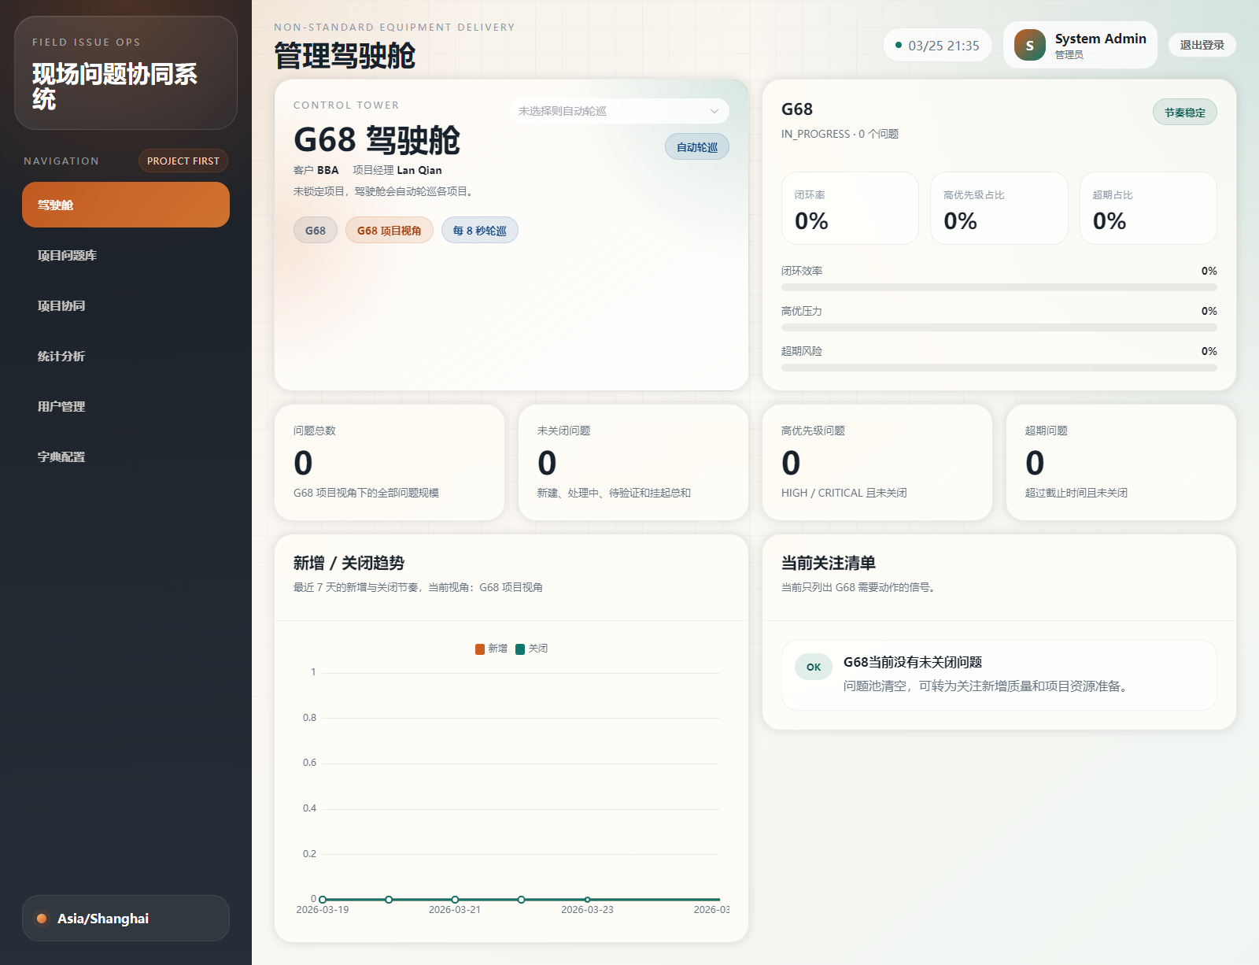
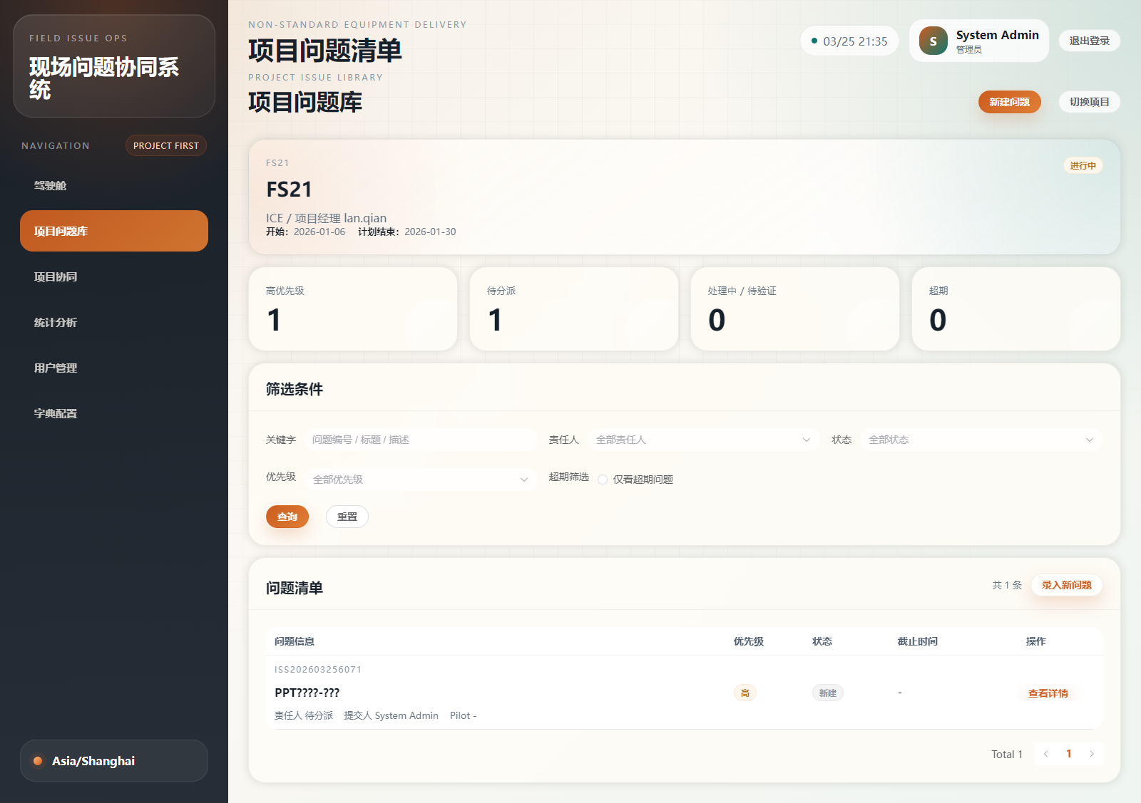
SUPPLEMENT
Web 实拍补充：驾驶舱与项目问题库
这两页是管理层和项目经理最常打开的真实界面。
真实系统截图
• 驾驶舱负责看全局节奏、项目轮巡和重点风险。
• 项目问题库负责按项目筛选问题，并支持直接录入新问题。
• 这一组图片补足了第一版 PPT 里“讲清楚了，但图不够”的问题。
First Edition Enhanced
24

Slide 25
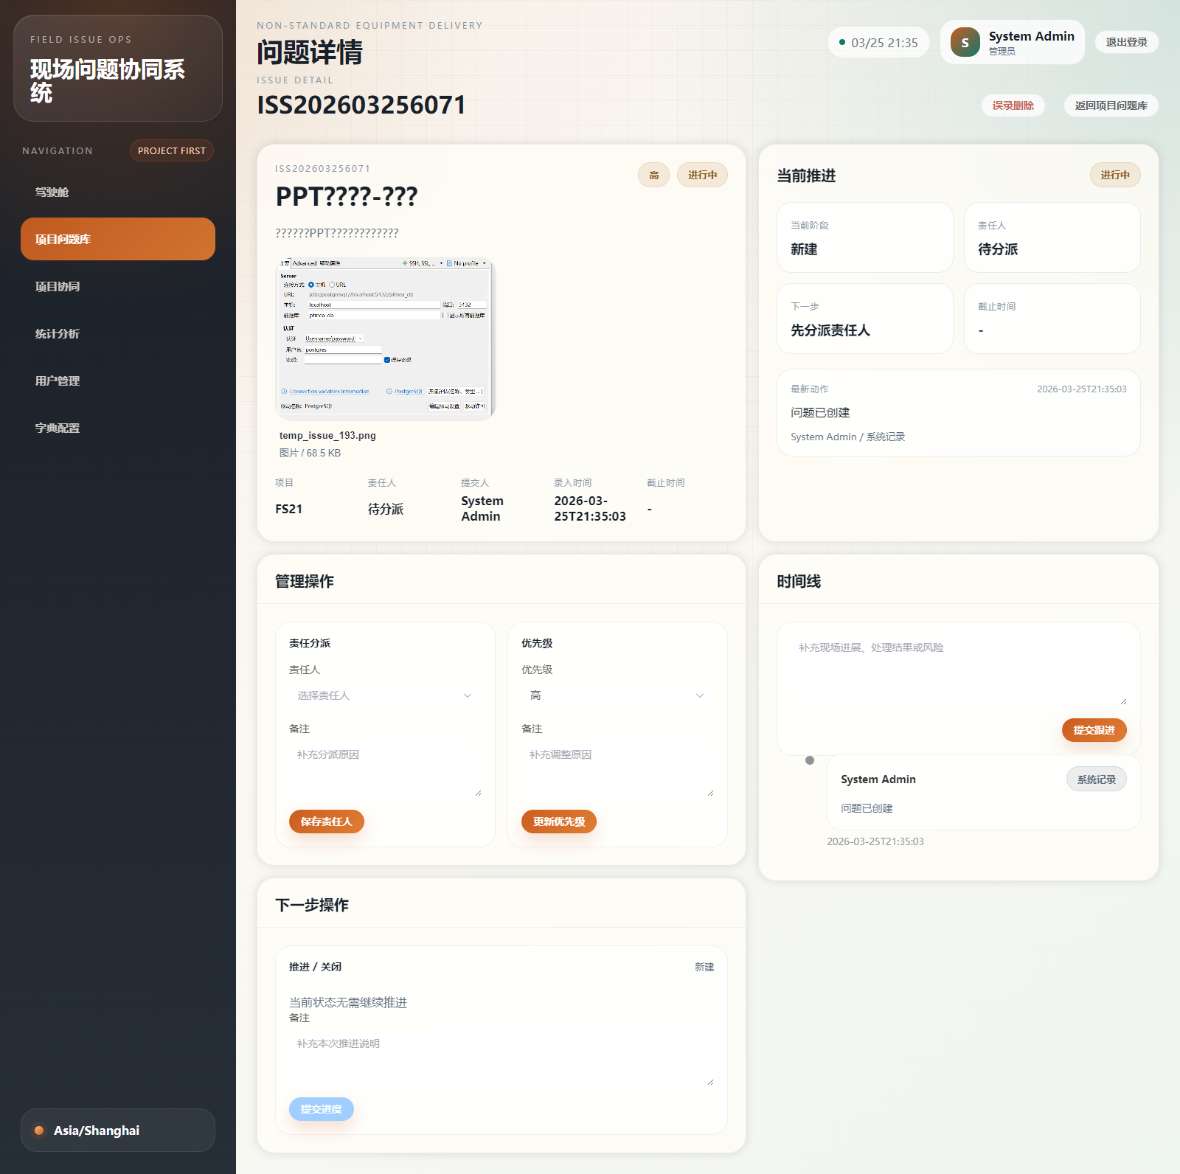
SUPPLEMENT
Web 实拍补充：问题详情页
问题详情是整套系统最核心的一页。
• 这里同时承载描述、附件、责任人、进度、时间线和关闭动作。
• 图片和视频在描述区下方直接预览，不再藏在附件链接里。
• 关闭问题时会记录关闭人、关闭时间、关闭说明和关闭证据。
First Edition Enhanced
25

Slide 26
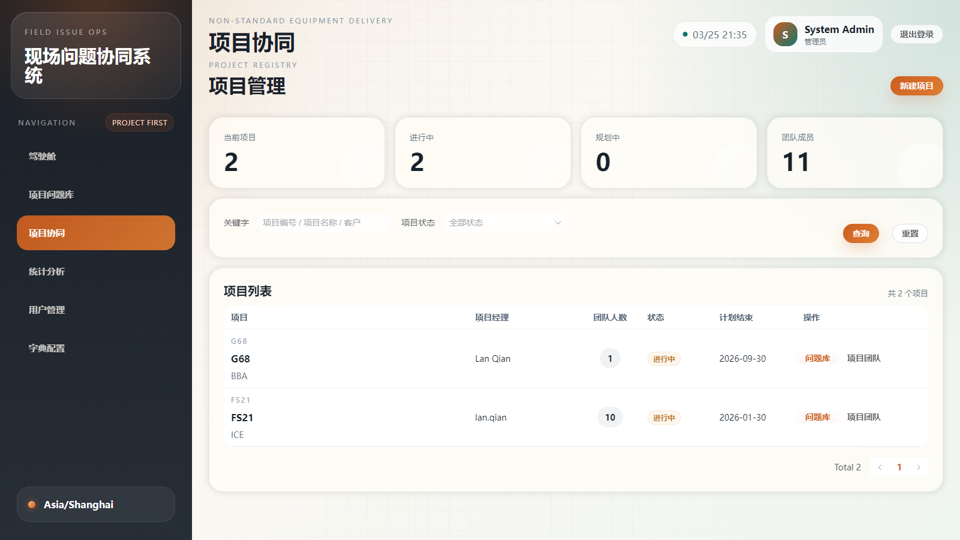
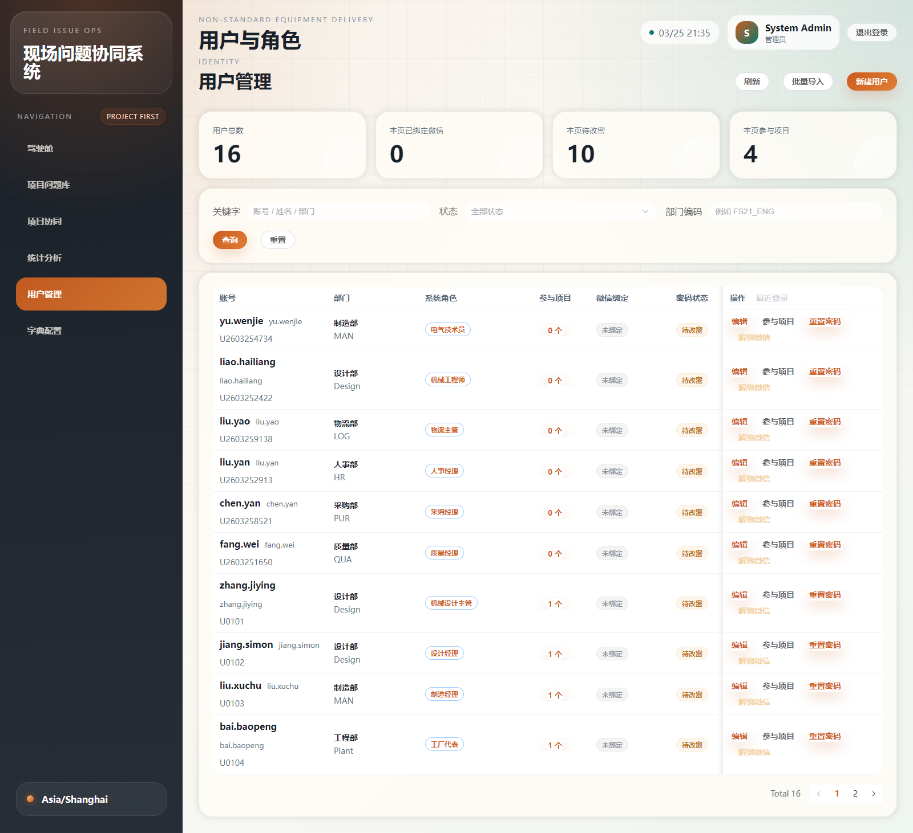
SUPPLEMENT
Web 实拍补充：项目管理与用户管理
项目团队和企业账号体系，是系统跑稳的基础。
真实系统截图
• 项目管理决定项目主数据和项目团队成员。
• 用户管理决定企业账号、角色、微信绑定和项目参与关系。
• 责任人无法随意乱选，是因为系统按“项目团队成员”做了限制。
First Edition Enhanced
26

Slide 27
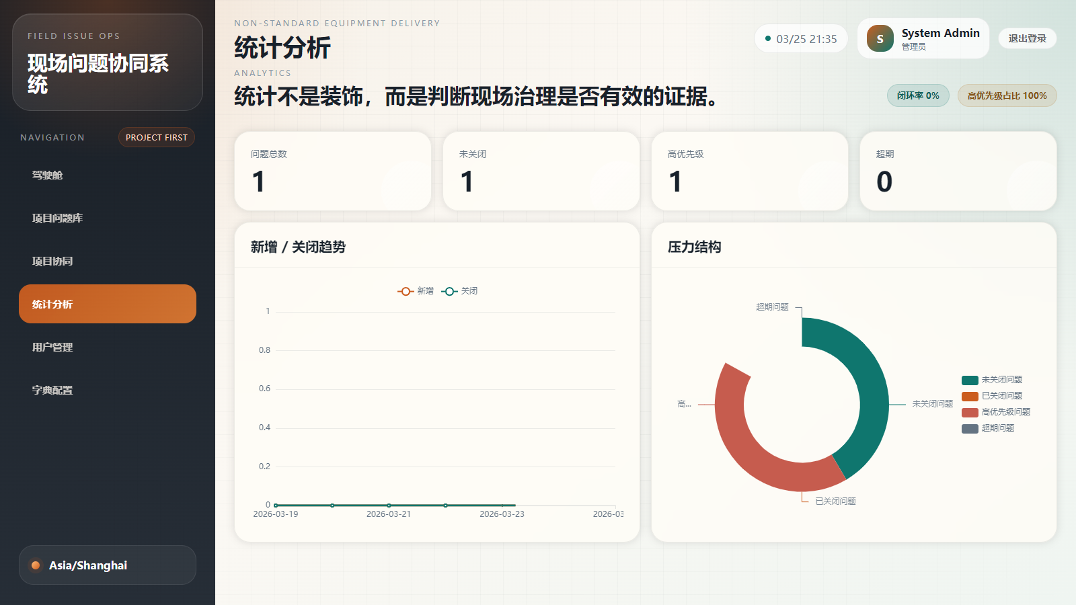
SUPPLEMENT
Web 实拍补充：统计分析页
这一页更适合复盘、周会和管理评审。
• 统计页偏分析，驾驶舱偏总览。
• 适合看趋势、结构、超期压力和项目风险分布。
• 后续还可以继续扩展导出和跨项目对比。
First Edition Enhanced
27

Slide 28
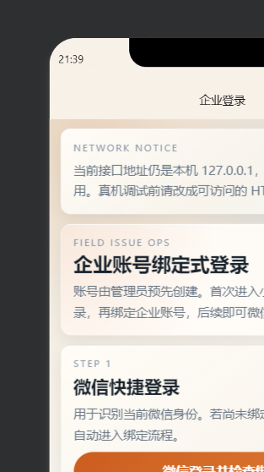
SUPPLEMENT
小程序实拍补充：真实登录页
当前已补入原始小程序截图，不再使用重绘示意图。
• 这张图来自微信开发者工具当前真实页面截图，未改颜色。
• 登录链路是：微信登录 -> 企业账号绑定 -> 首次强制改密。
• 如果你要，我下一轮继续把小程序首页、项目问题库、详情页也抓成原图补进去。
First Edition Enhanced
28

Slide 29
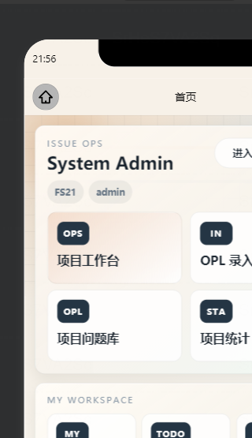
REAL MINIAPP SHOTS
小程序原图补充：首页总览
保留真实界面，不改颜色，只补充原图截图。
• 首页已经把高频入口收成项目工作台、OPL 录入、项目问题库、项目统计四个主入口。
• 页面上方直接显示当前人和当前项目，进入项目后就能进入项目级问题库，不会把不同项目混在一起。
• 这张图来自微信开发者工具里的真实运行页面，不是重新绘制的示意图。
First Edition Enhanced v2
29

Slide 30
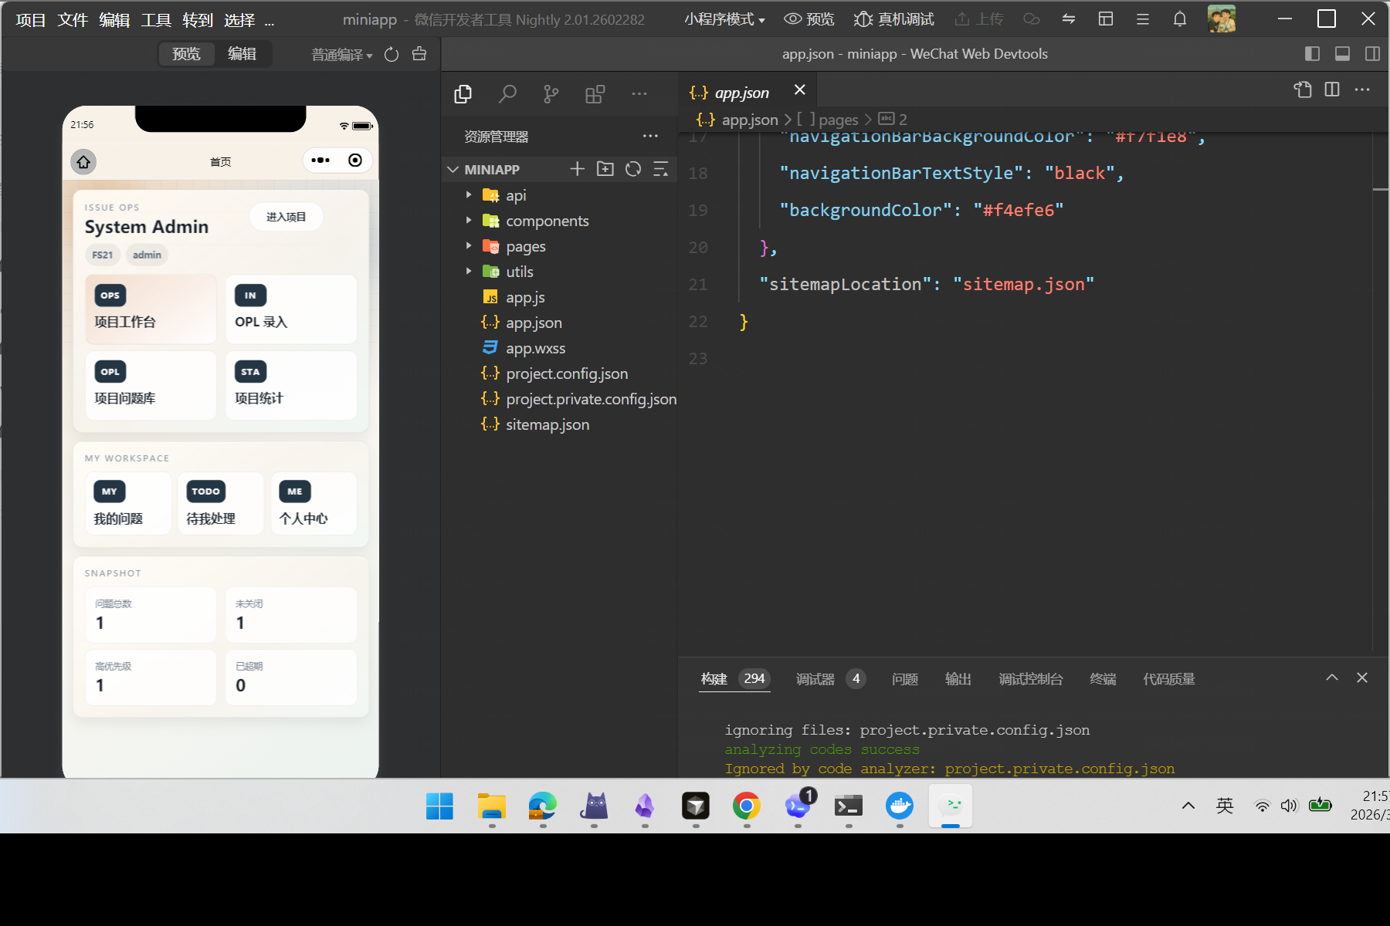
REAL MINIAPP SHOTS
小程序原图补充：开发现场入口感
用真实运行截图补足第一页里缺少的小程序画面。
• 左侧保留了开发者工具里的真实运行场景，能看清小程序页面处于真实调试状态。
• 右侧是已经补进系统介绍里的登录原图，和首页一起构成完整的小程序入口说明。
• 后续如果你要继续补真机首页、项目工作台、问题详情，我会直接往这版 v2 上继续叠。
First Edition Enhanced v2
30

